Slide 1

captch

Slide 2
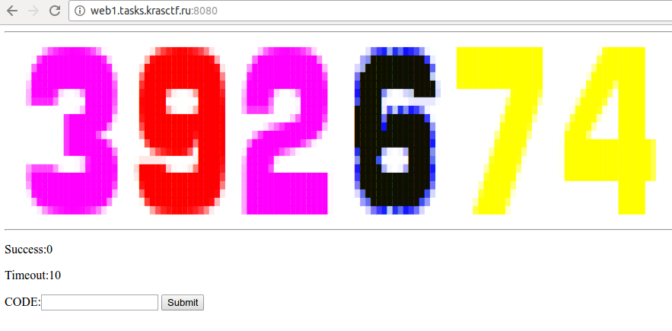


Slide 3


Решение
Нам нужен рендер в браузер + скриншот!
https://github.com/niklasb/dryscrape/
sess.render('screenshot.png')
А далее:
https://github.com/madmaze/pytesseract

